Slide 1
Исследовательский проект «Как пьют цветы»
Муниципальное бюджетное общеобразовательное учреждение
«Средняя общеобразовательная школа №5»
Выполнила: воспитанница старшей группы №7
Архипенко Виктория
Руководитель: Латыпова Светлана Сергеевна

Slide 2
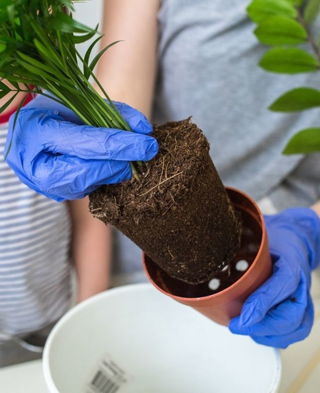
Наш воспитатель Светлана Сергеевна, пересаживала цветы и показала нам, как устроена корневая система цветов и рассказала, что с помощью корней растения пьют воду.
Также, Светлана Сергеевна рассказала, что даже срезанные цветы пьют воду. Поэтому цветы не вянут сразу, а еще какое время радуют нас своей красотой.

Slide 3
Мне стало интересно, как цветы пьют воду? Если с помощью корней, то, как вода попадает в цветок, когда он срезан?
Гипотеза: предположим, что цветы «пьют» воду. Они это делают не только, когда растут в горшках, но и когда их срезают.
Цель: исследовать, как растения в горшках «пьют» воду и как это делают срезанные цветы.

Slide 4
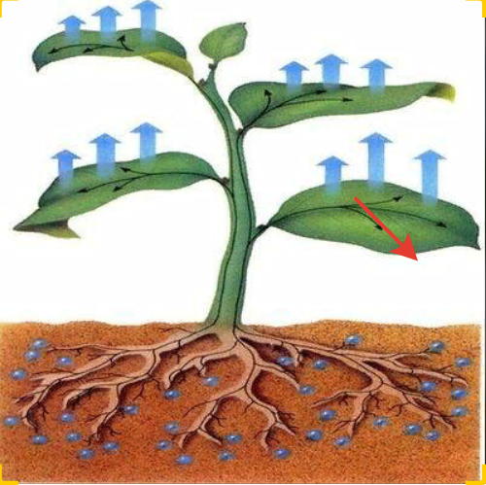
Вода поступает в растение через корневые волоски с помощью трубочек – сосуд, и поднимается от корней к листьям.
Из листьев вода испаряется.

Slide 5
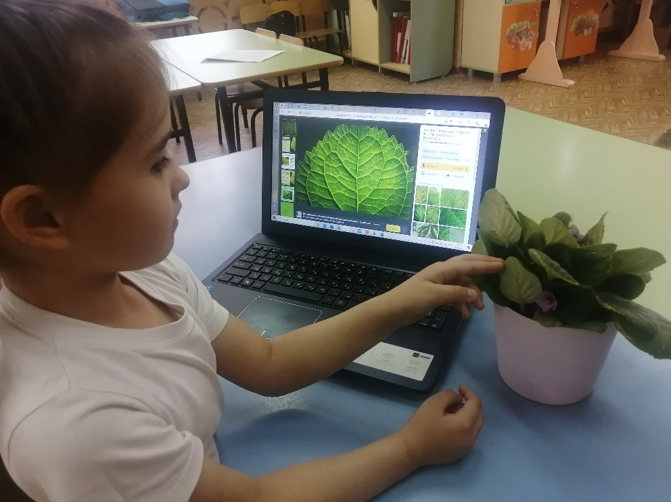
На листьях мы часто видим жилки.
По листу вода двигается по жилкам.

Slide 6
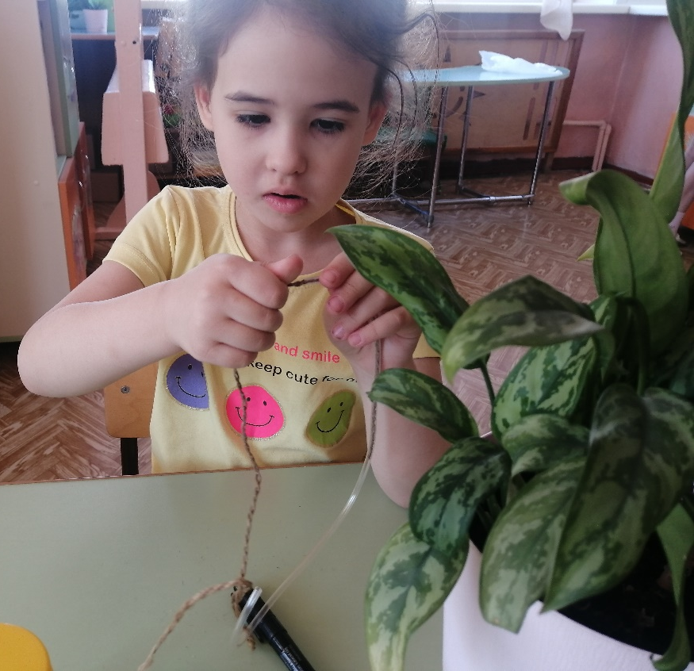
Опыт №1. «Как пьют растения»
Цель: узнать, пьют ли растения воду.
Нам понадобилось: веревка, трубочка, банка с водой, горшок с комнатным цветком.

Slide 7
Мы взяли веревку, пропустила ее через трубочку, чтобы вода не испарялась. Поместили один конец верёвки в банку с водой, а другой в землю с комнатным цветком.
Отметили уровень воды в банке маркером.
Вывод: опыт показал, что растения действительно пьют воду.

Slide 8
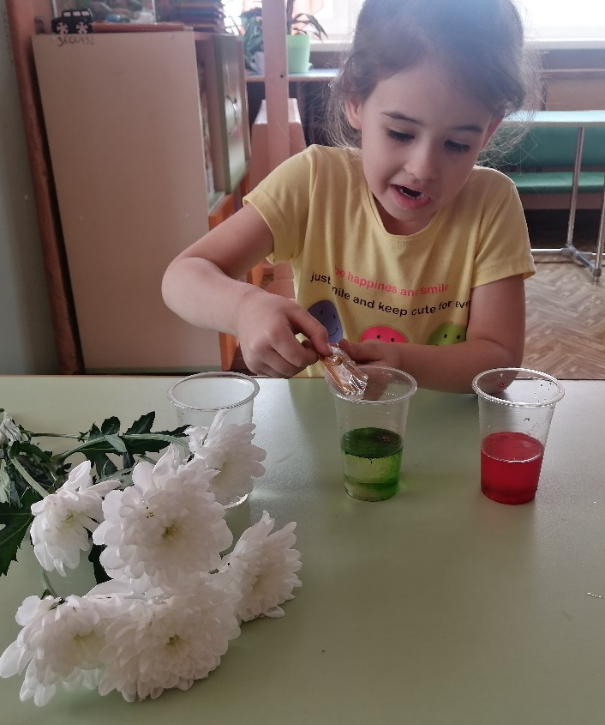
Опыт №2. «Могут ли пить срезанные цветы?»
Цель: Убедиться, что цветок «пьет» воду даже после того, как его срезали.
Для этого мы наполнили стаканы водой, добавили пищевые красители, поставили туда срезанные белые хризантемы и стали ждать.

Slide 9
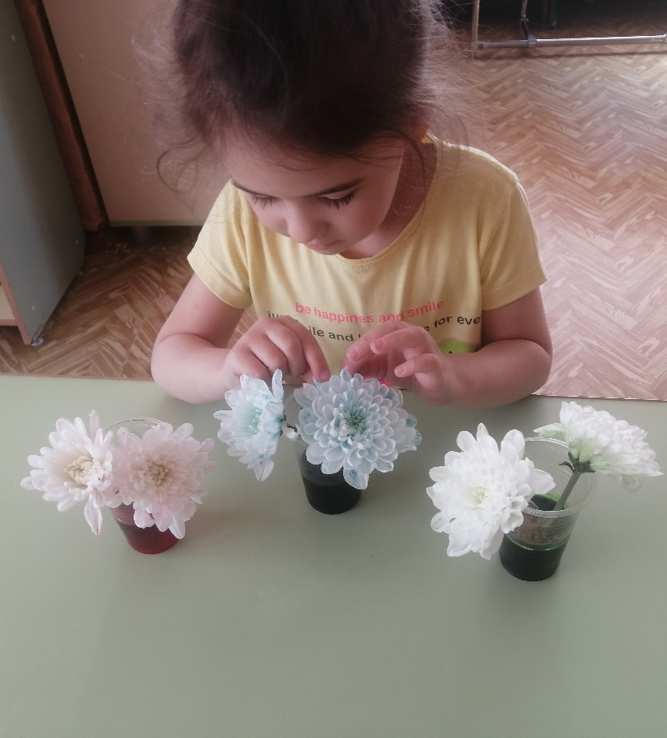
Через какое то время, лепестки цветка стали окрашиваться, через 2 дня цветы полностью окрасились.
Внимательно рассмотрев цветок, видно, как двигалась вода по растению, окрасились жилки.

Slide 10
Я решила посмотреть в лупу окрашенный лепесток. При увеличении четко видны окрашенные жилки, а значит, цветок действительно впитал воду через трубочки-сосуды.
Вывод: Я узнала, что даже срезанные цветы способны пить воду. И менять свою окраску при поглощении окрашенной воды.

Slide 11
На основании изученной информации и проведенных экспериментов я сделала следующие выводы:
- жизнь цветов без воды невозможна;
- все растения имеют специальное строение для поглощения воды;
- способность поглощать воду сохраняется даже у срезанных цветов;
- цветы имеют способность менять свою окраску, если подкрасить воду.

Slide 12
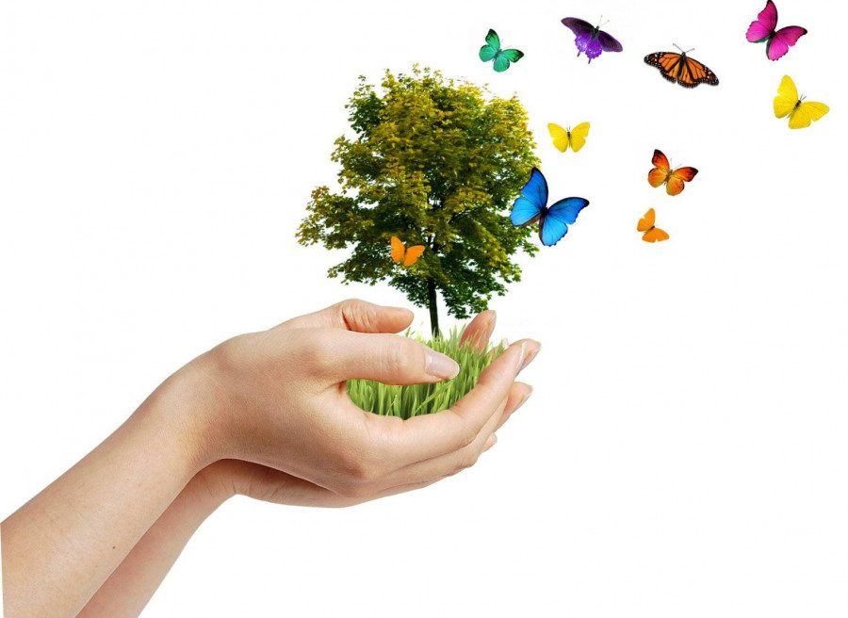
Заключение
Таким образом, выдвинутая мной гипотеза подтвердилась. Комнатные цветы в горшках и срезанные цветы умеют "пить" воду.
Можно окрасить белые цветы в любой другой цвет. Свой необычный цветок я подарила маме, она очень удивилась и обрадовалась.
Так как вода движется по сосудам растений, повреждение сосудов может погубить растение. Поэтому нельзя портить кору деревьев, так как сосуды находятся близко к ней.
Этот интересный опыт показывает, что растения не могут жить без воды, как и мы.

Slide 13
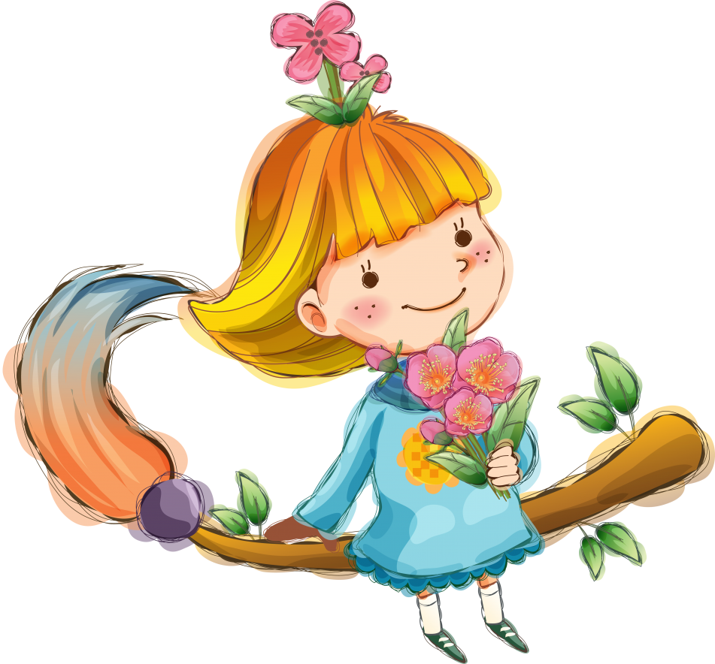
Спасибо за внимание!

